Slide 1
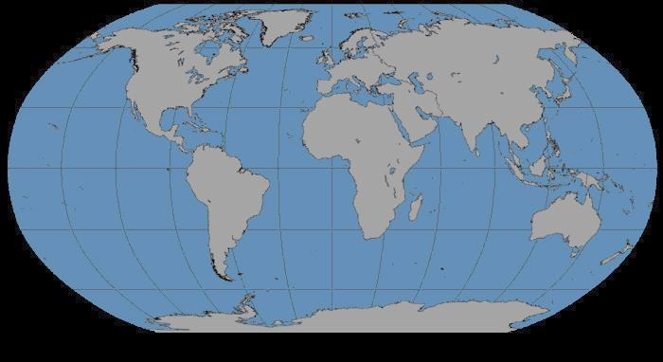
স্বাগতম

Slide 2



পরিচিতি
চন্দন কুমার রায়
সহকারী সিনিয়র শিক্ষক (বিজ্ঞান)
ধানিয়ার কুড়া উচ্চ বিদ্যালয়
ডাকঘরঃ বামনডাঙ্গা, উপজেলাঃ সুন্দরগঞ্জ,
জেলাঃ গাইবান্ধা।
আই ডিঃ ১৮
শ্রেণিঃ নবম
বিষয়ঃ ভূগোল

Slide 4
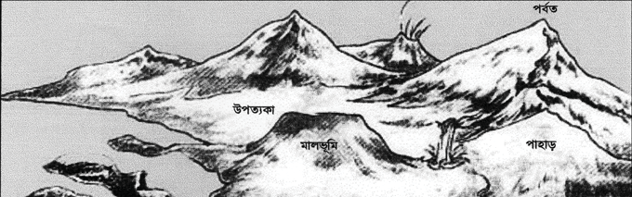
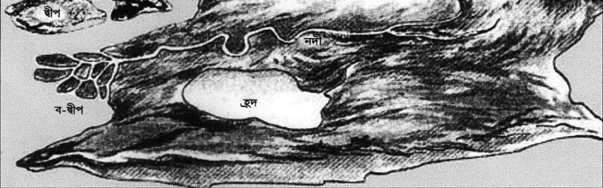
ভূমিরূপ

Slide 5
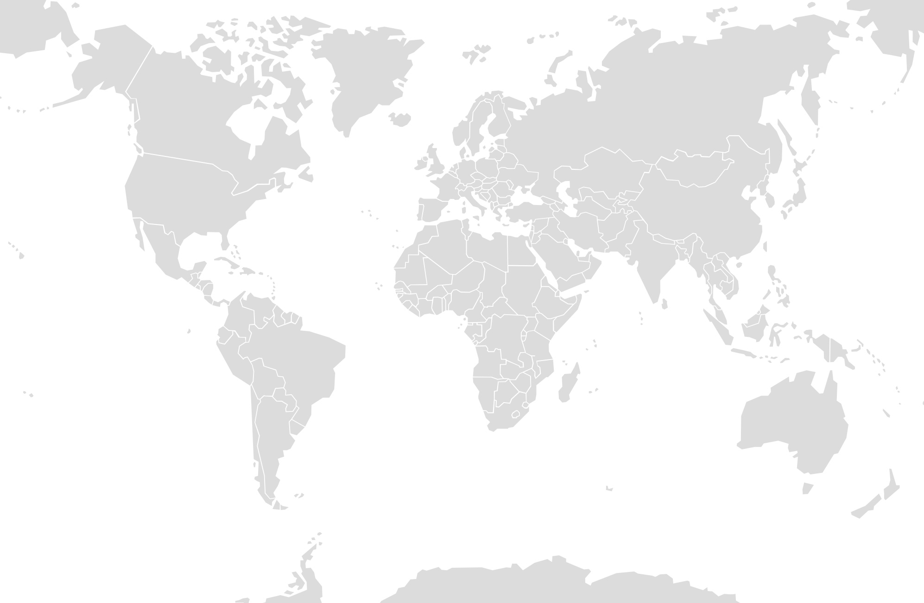
‘‘পৃথিবীর প্রধান প্রধান
ভূমিরূপের গঠন, উৎপত্তি
এবং
শ্রেণিবিভাগ’’

Slide 6
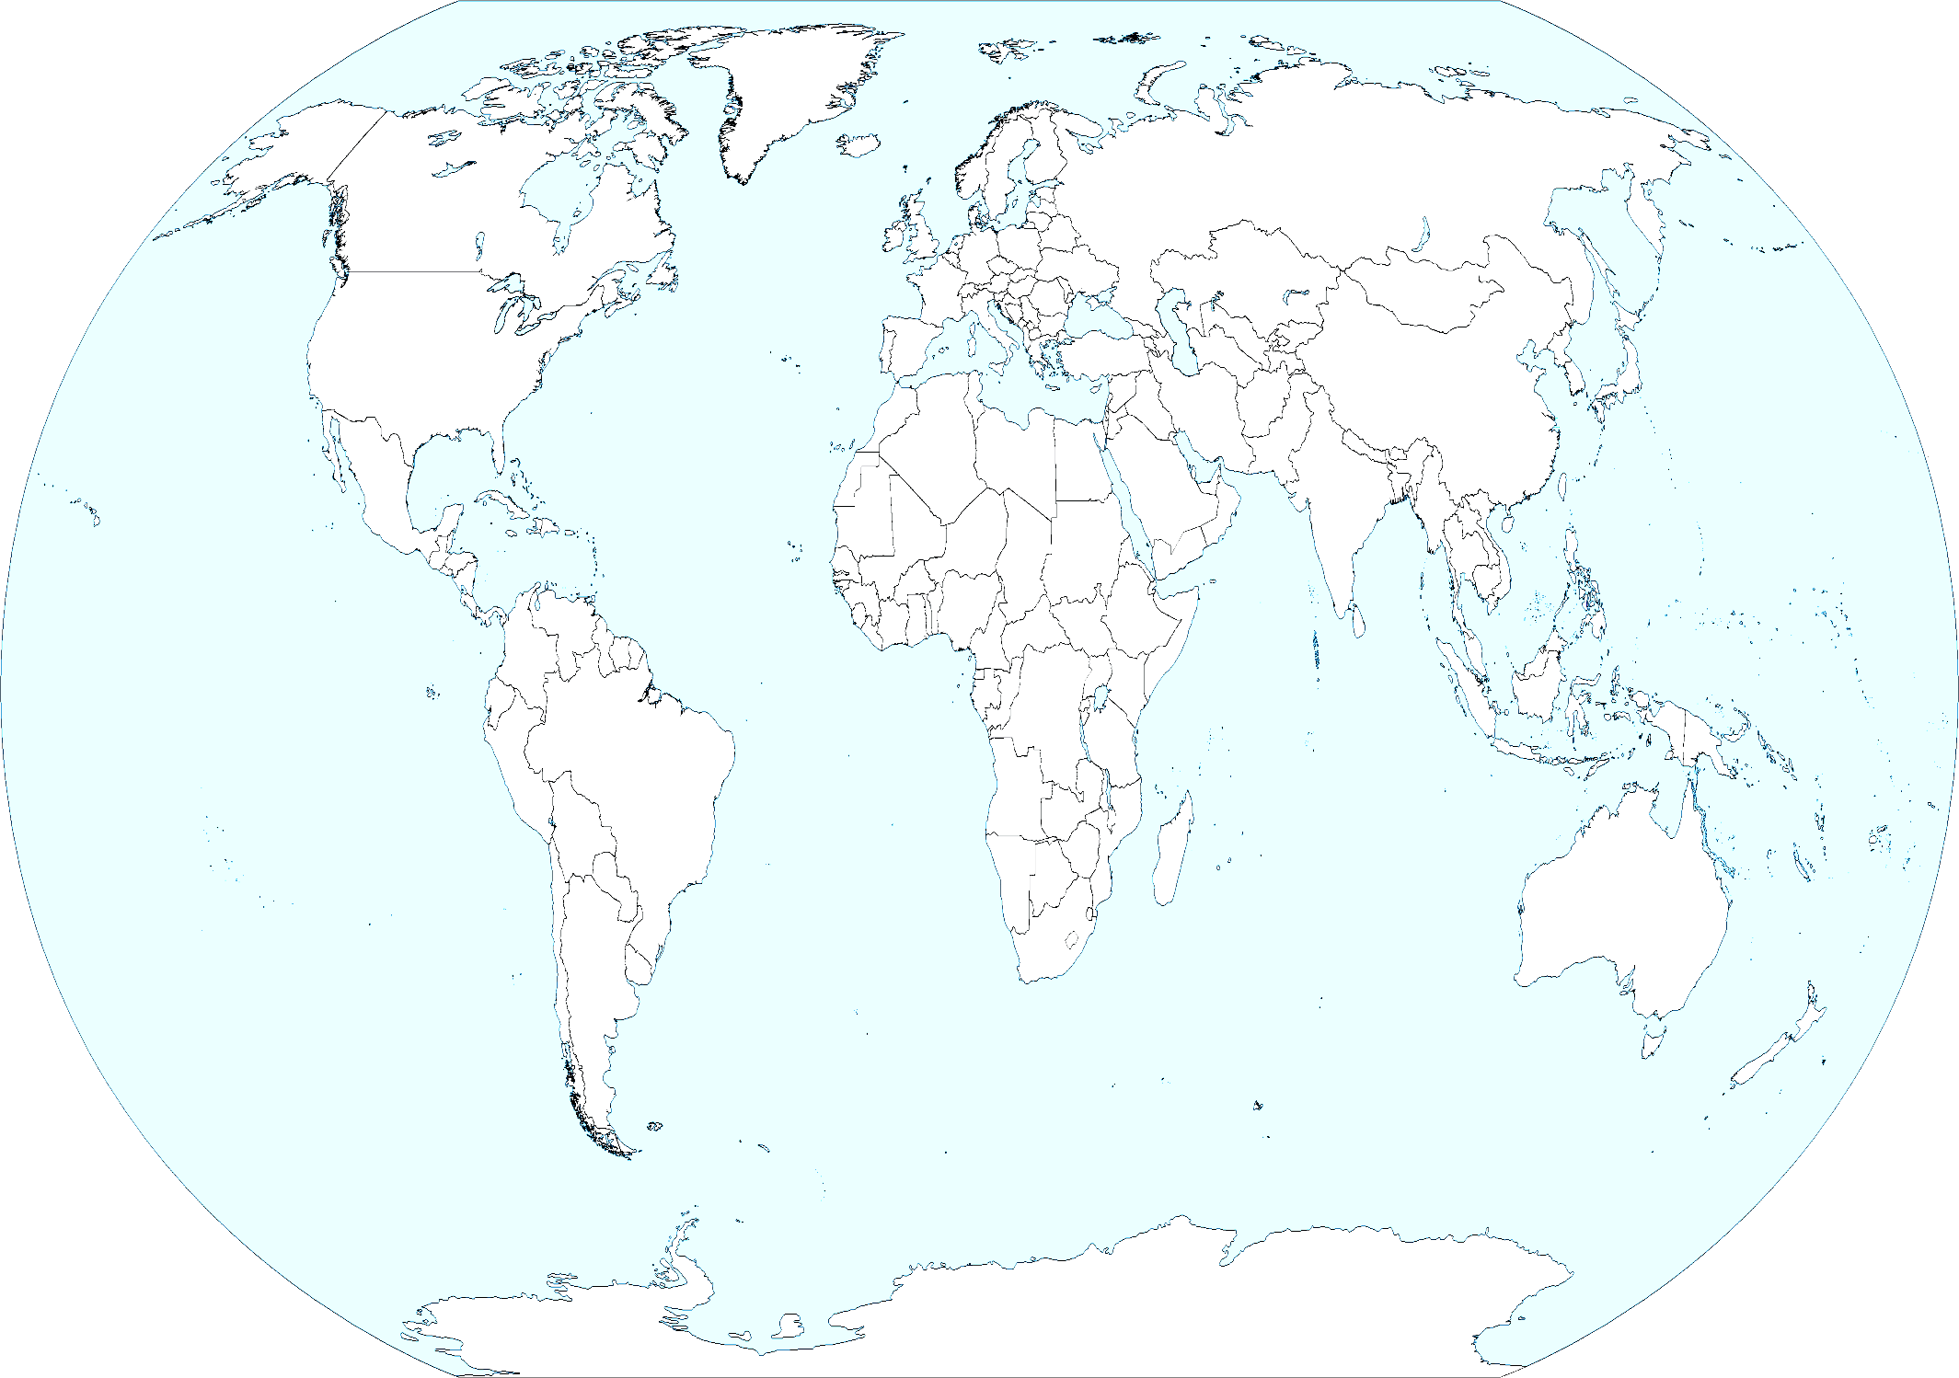
শিখনফল
এই পাঠ শেষে শিক্ষার্থীরা---
* পর্বতের গঠন এবং শ্রেণিবিভাগ করতে পারবে
* মালভূমির গঠন এবং শ্রেণিবিভাগ করতে পারবে
* সমভূমির গঠন এবং শ্রেণিবিভাগ করতে পারবে

Slide 7
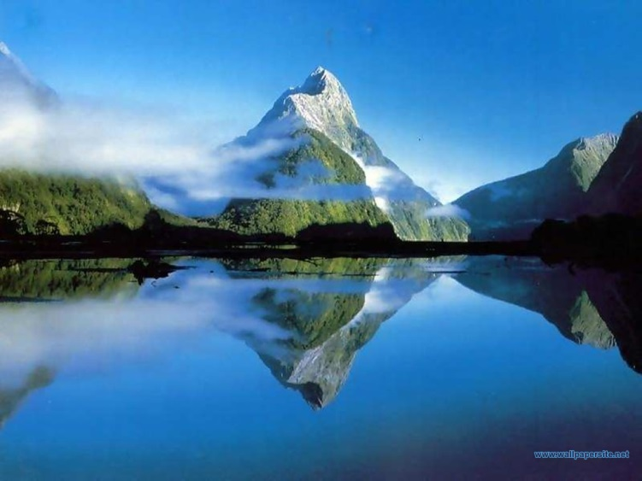
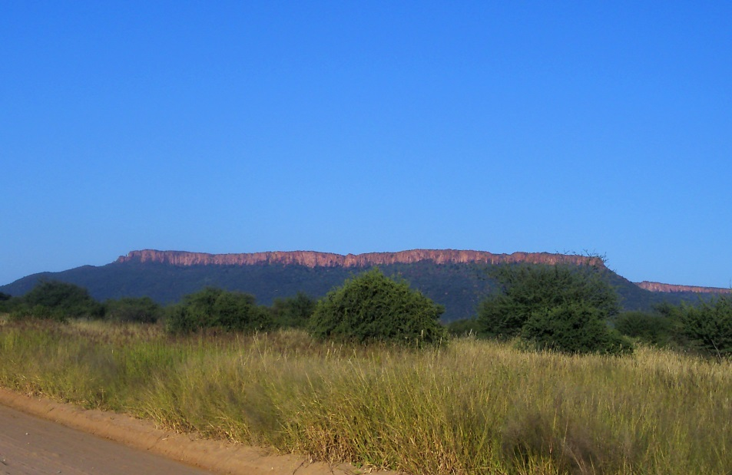
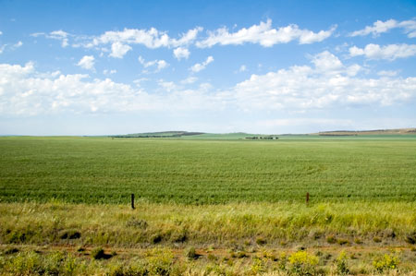
পর্বত
মালভূমি
সমভূমি

Slide 8
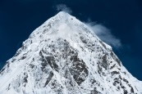
পর্বত

Slide 9
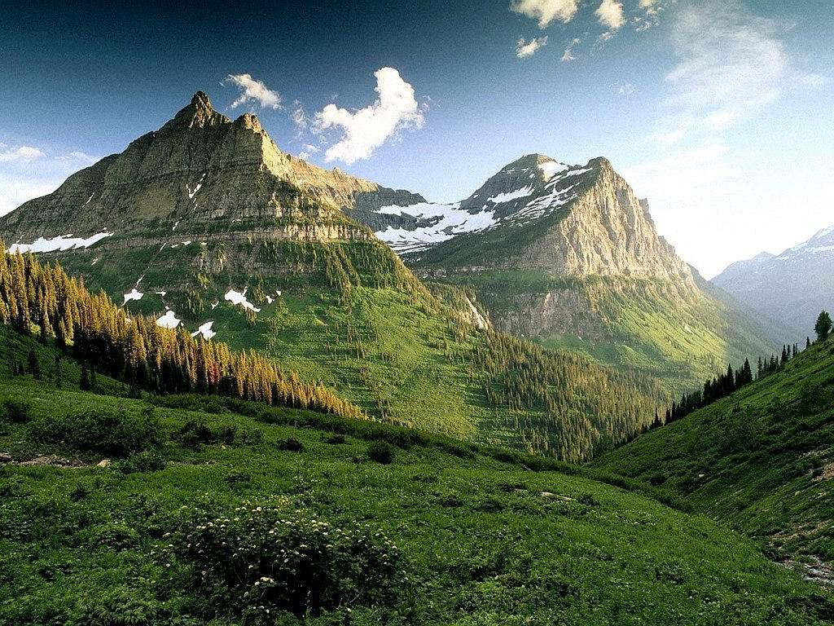
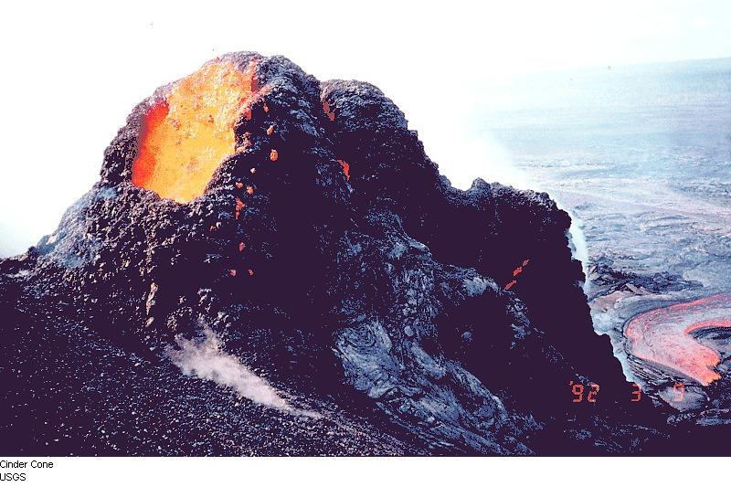
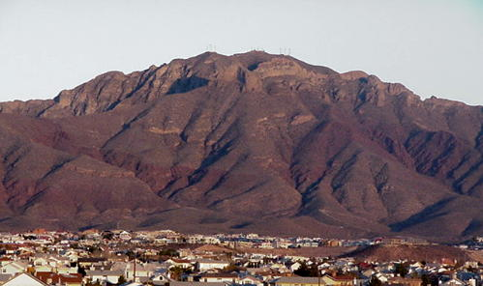
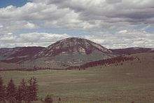
১। ভঙ্গিল পর্বত
২। আগ্নেয় পর্বত
3। স্তূপ পর্বত
4। ল্যাকলিথ পর্বত

Slide 10
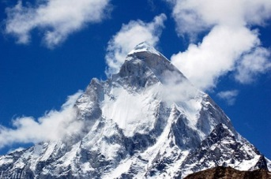

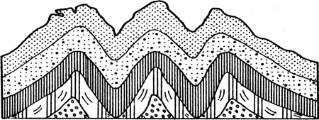
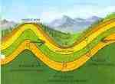
উৎপত্তি
১। ভঙ্গিল পর্বত
উদাহারনঃ
হিমালয়, রকি, আন্দিজ

Slide 11
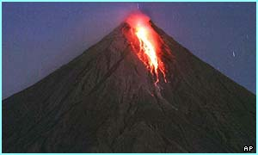
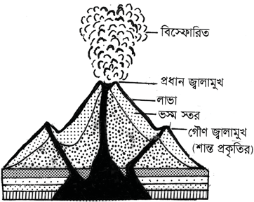
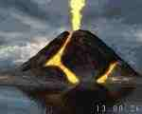
উৎপত্তি
২। আগ্নেয় পর্বত
উদাহারনঃ
ইতালির বিশুভিয়াস,
জাপানের ফুজিয়ামা

Slide 12
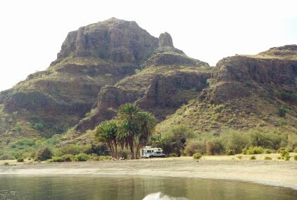
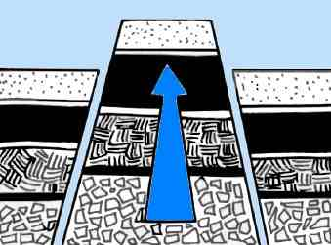
উৎপত্তি
৩। স্তূপ পর্বত
উদাহারনঃ
ভারতের বিন্ধা,
পাকিস্তানের লবন পর্বত।

Slide 13

উৎপত্তি
৪। ল্যাকলিথ পর্বত
উদাহারনঃ
আমেরিকার হেনরি পর্বত

Slide 14

মালভূমি

Slide 15
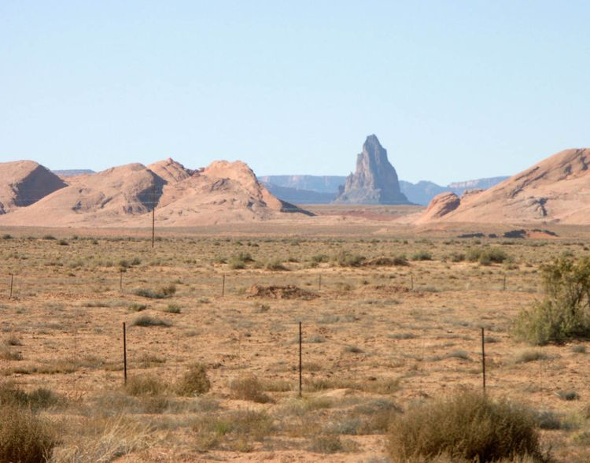
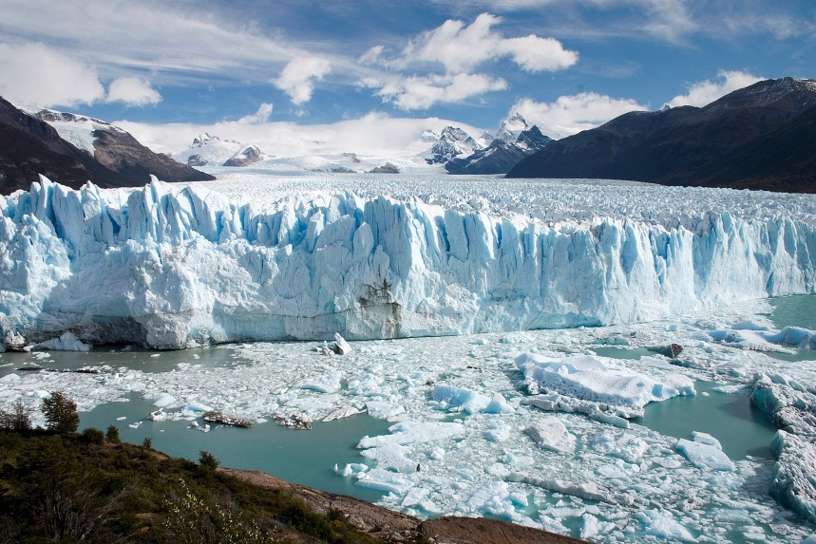
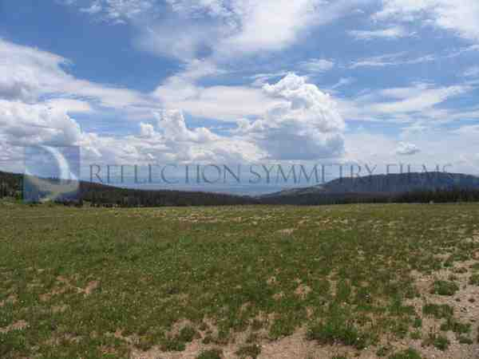
উৎপত্তি এবং শ্রেণিবিভাগ
১। পর্বত মধ্যবর্তী মালভূমি
উদাহারনঃ বলিভিয়া, তারিম
২। পাদদেশিয় মালভূমি
উদাহারনঃ কলোরাডো,পাতাগনিয়া
৩। মহাদেশিয় মালভূমি
উদাহারনঃস্পেন,ভারতিয় উপদ্বিপ

Slide 16
সমভূমি

Slide 17
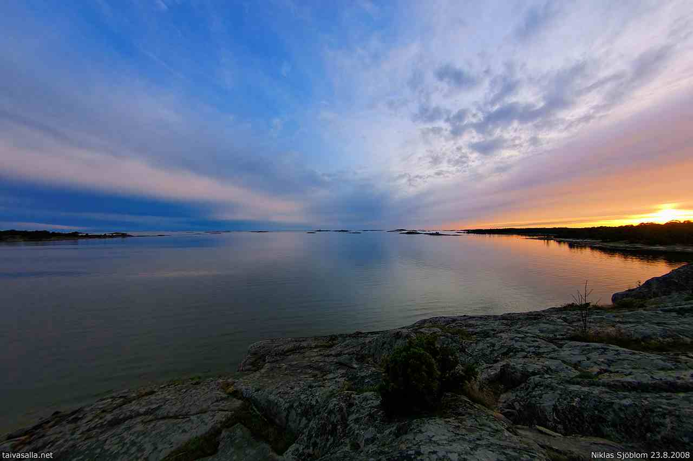
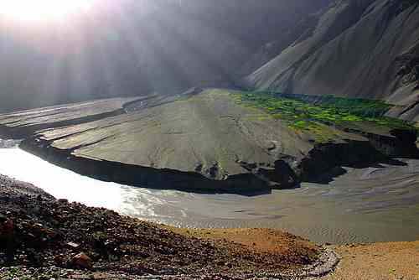
উৎপত্তি এবং শ্রেণিবিভাগ
১। ক্ষয়জাত সমভূমি
২। সঞ্চয়জাত সমভূমি

Slide 18
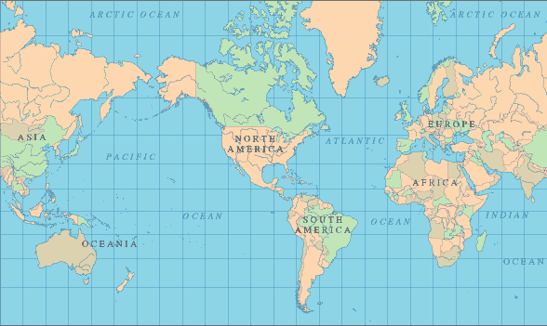

দলিয় কাজ
‘ক’ দল – পর্বত কাকে বলে এবং কত প্রকার লিখ
‘খ’ দল – মালভূমি কাকে বলে এবং কত প্রকার লিখ
‘গ’ দল – সমভূমি কাকে বলে এবং কত প্রকার লিখ

Slide 19
মুল্যায়ন
১| ভঙ্গিল পর্বত কিভাবে উৎপত্তি হয়েছে?
২| পর্বত মধ্যবর্তী মালভূমি কাকে বলে?
৩। 1 টি ক্ষয়জাত সমভূমির উৎপত্তি এবং নাম লিখ।

Slide 20
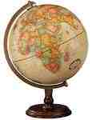
বাড়ীর কাজ়
আগ্নেয় পর্বত এবং ভঙ্গীল পর্বতের মধ্যে
পার্থক্য লিখ।

Slide 21
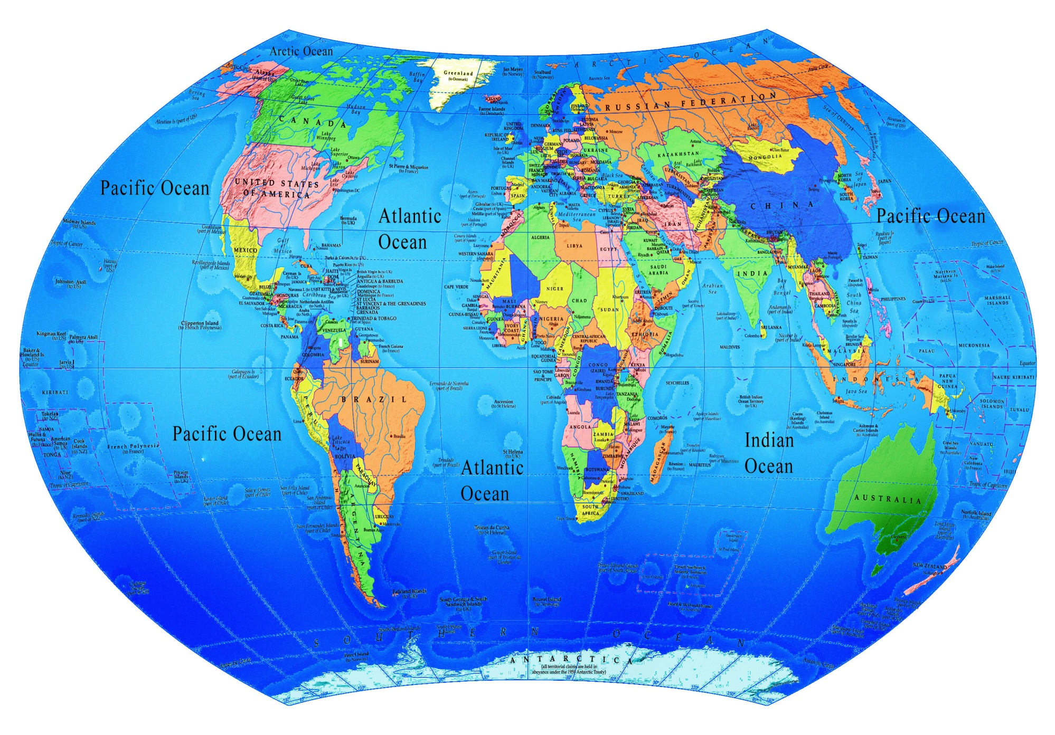
ধন্যবাদ

